Slide 1
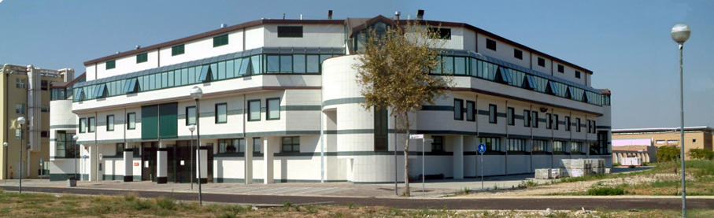
Progettazione, sintesi e valutazione farmacologica preliminare di nuove molecole in grado di interagire con specifici bersagli biologici
Dove: ex Dipartimento di Scienze Farmaceutiche, Sesto Fiorentino
Spazi (lab 159-161) condivisi tra i prof. Romanelli, Teodori, Dei e Manetti
Per quanto tempo: circa 10-12 mesi (dipende da diversi fattori …) a tempo pieno
Tipo di lavoro: sintesi organica, separazione cromatografica, analisi spettroscopica (NMR mono e bidimensionale, IR)
Possibili collaborazioni con altri gruppi del dipartimento per analisi strumentale e molecular modeling
Conviene chiedere la tesi con circa un anno di anticipo
Si consiglia di entrare in tesi con due/tre esami da sostenere

Slide 2
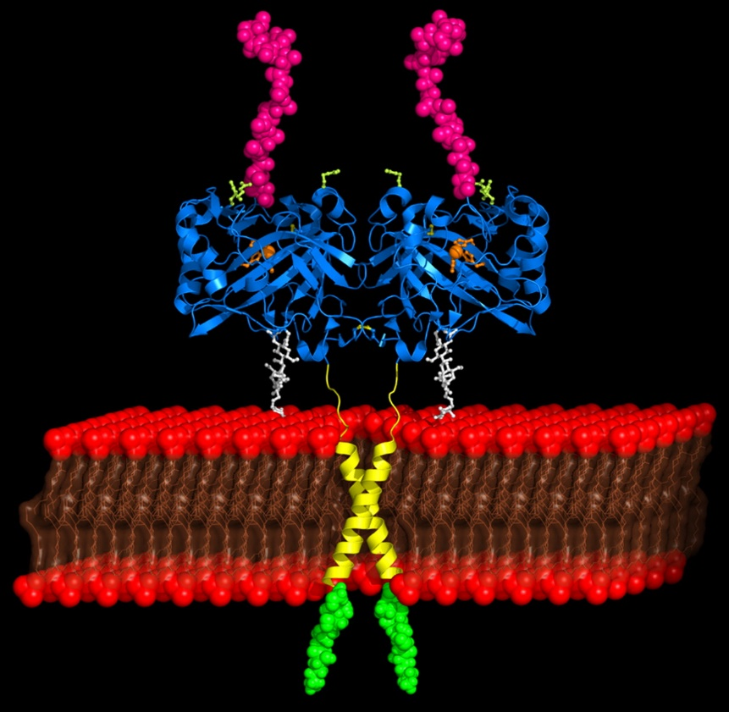
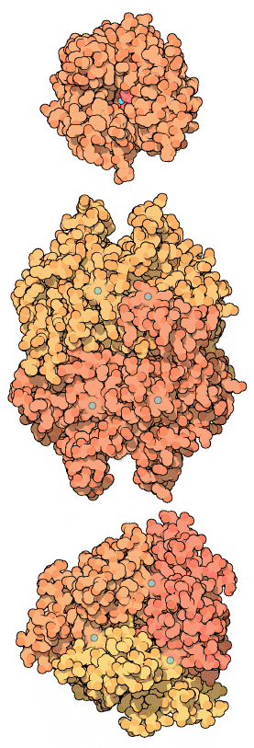
Anidrasi Carbonica
Alterio et al PNAS 2009
Alfa (mammiferi)
Scopo: trovare inibitori/attivatori isoforma-selettivi
Beta (procarioti e piante)
Possibili applicazioni terapeutiche di inibitori:
glaucoma, cancro, dolore, ….
Attivatori utili per studiare meccanismi della memoria, per mineralizzazione ossea, per applicazioni industriali di CO₂-capture
Collaborazioni scientifiche:
Prof. C. Supuran (UniFI)
Prof. C. Capasso (CNR Napoli)
Gamma (archeobatteri)
https://pdb101.rcsb.org/motm/49

Slide 3
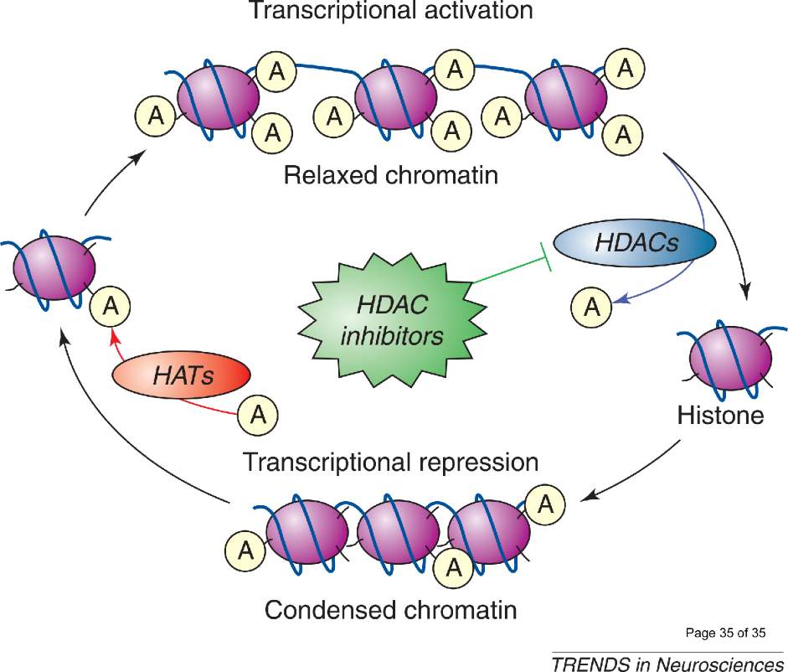
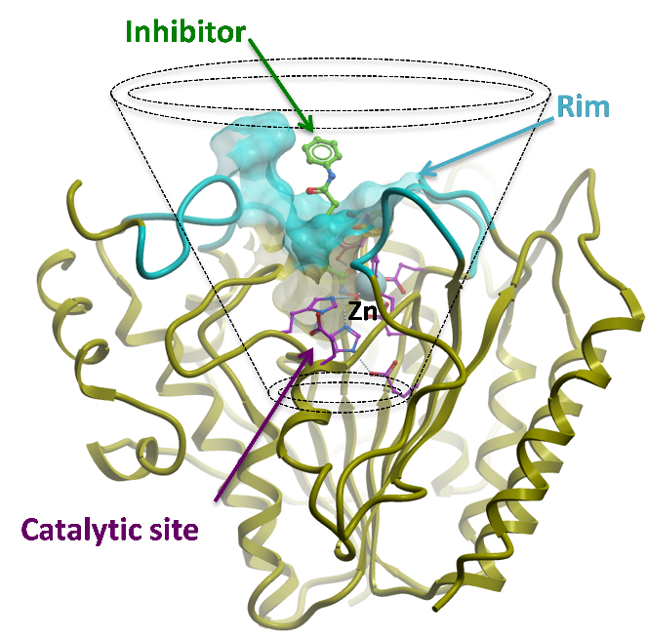
Istone deacetilasi
Scopo: trovare inibitori isoforma-selettivi o classe-selettivi
Possibili applicazioni terapeutiche :
Cancro
Dolore
Malattie neurodegenerative
AIDS
Malattie tropicali
….
Chuang et al Trends Neurosci 2009
Collaborazioni scientifiche:
Prof. N. Galeotti (UniFI)
Prof. E. Meacci (UniFI)
Prof. C. Supuran (UniFI)
Dr. C. Cunha (USA)
https://www.thesgc.org/science/hdac

Slide 4
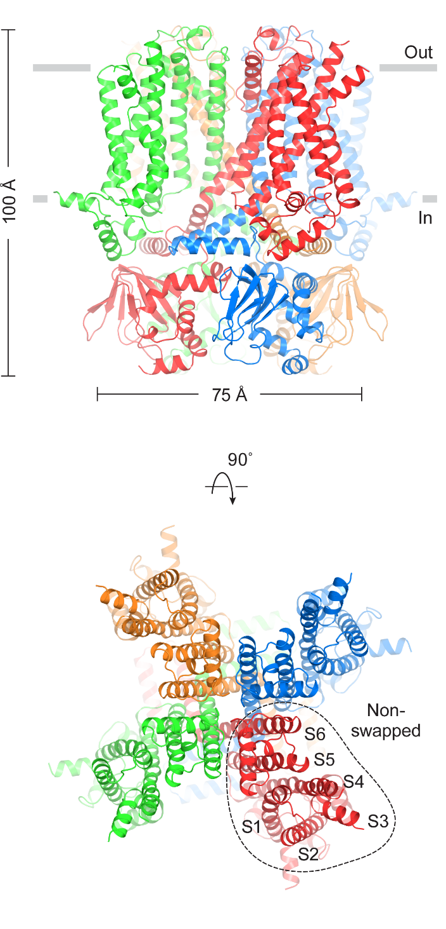
Canali HCN
Hyperpolarization-activated Cyclic nucleotid-gated channels
Postea & Biel Nature Reviews Drug Discovery 2011
Scopo: trovare inibitori isoforma-selettivi
Possibili applicazioni terapeutiche :
Aritmie (ipertrofia cardiaca)
Dolore
Parkinson
Epilessia
….
Collaborazioni scientifiche:
Prof. E. Cerbai (UniFI)
Prof. A. Moroni (UniMI)
Prof. A. Varro (Ungheria)
Prof. T. Budde (Germania)
Prof. C. Reid (Australia)
Lee & MacKinnon Cell 2017

Slide 5
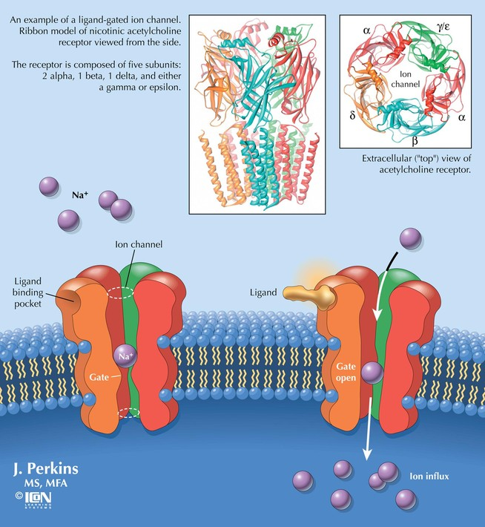
Recettore nicotinico
Scopo: trovare molecole potenti e selettive per lo studio dei sottotipi recettoriali in condizioni fisiologiche e patologiche
Possibili applicazioni terapeutiche:
Disturbi cognitivi
Dolore
Depressione
……
Collaborazioni scientifiche:
Prof. Victor Tsetlin (Russia)
Prof. H. Arias (USA)
Prof. K. Varani (UniFE)
Prof C. Ghelardini (UniFI)
http://artdesign.rit.edu/faculty-staff/101/faculty/338
Hendrickson et al Front Psychiatry 2013

Slide 6
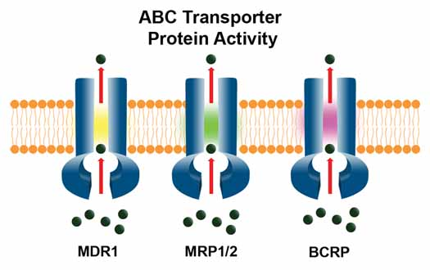
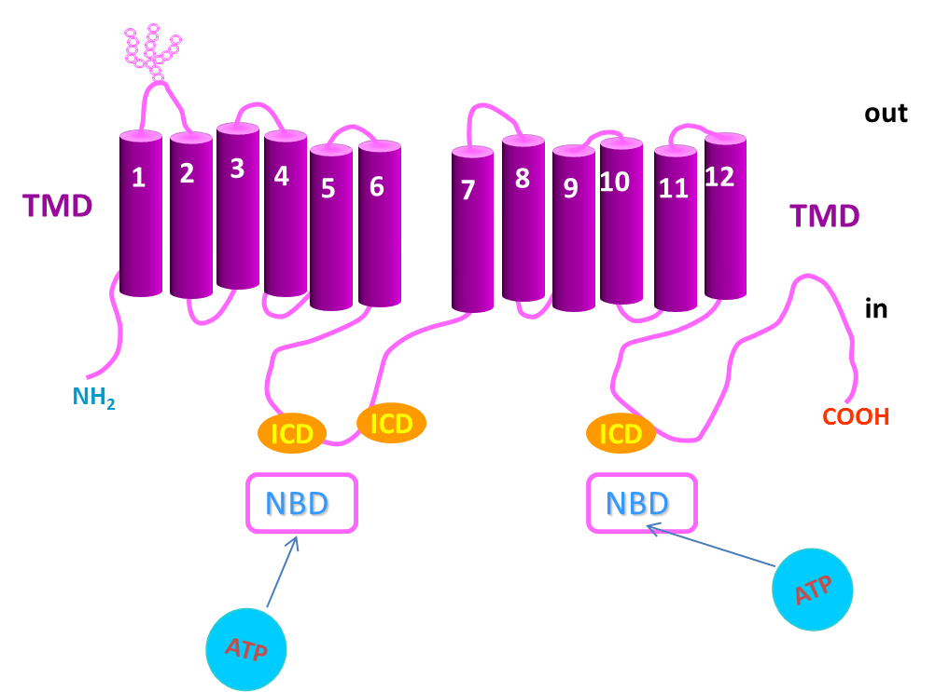
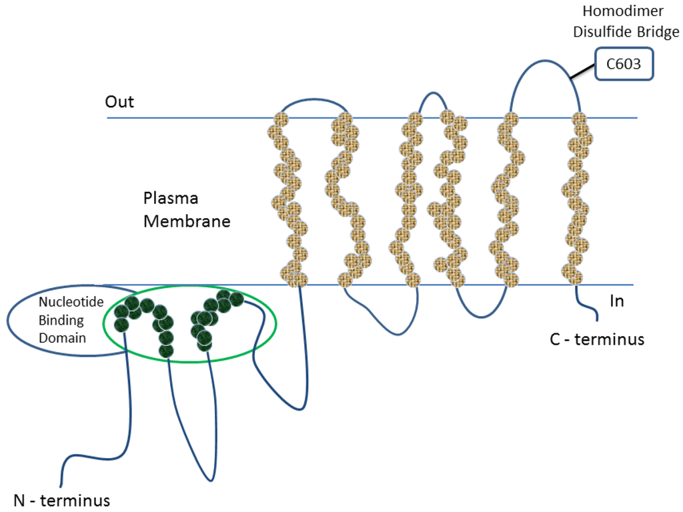
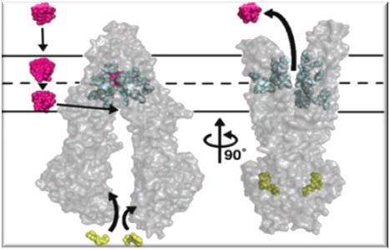
MDR nelle malattie tumorali
Scopo: trovare modulatori delle proteine di membrana che agiscono come pompe di estrusione
Applicazioni terapeutiche: individuare chemiosensibi-lizzanti da somministrare con gli antitumorali che sono substrato di queste pompe
P-glicoproteina (MDR1)
BCRP
Collaborazioni scientifiche:
Dr. M. Salerno (Francia)
Prof. P. Falson (Francia)
Prof. N. Colabufo (UniBa)
Prof. M. Coronnello (UniFi)
Prof. C. Riganti (UniTo)

Slide 7
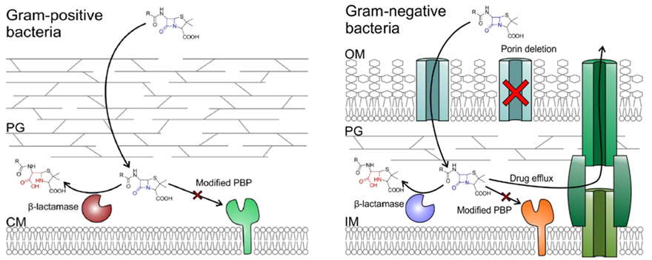
MDR nelle malattie infettive
Applicazioni terapeutiche:
individuare inibitori delle pompe di efflusso (detti EPI) da somministrare con gli antibiotici substrato di queste pompe, in particolare nei batteri Gram negativi
individuare inibitori delle metallo-beta-lattamasi attivi in cosomministrazione con antibiotici beta-lattamici
Scopo:
- trovare modulatori delle proteine di membrana che agiscono come pompe di estrusione (detti EPI)
- trovare inibitori delle metallo-beta-lattamasi
Collaborazioni scientifiche:
Prof. E. Casalone (UniFi)
Prof. G. Rossolini (UniFi)
Prof. J. D. Docquier (UniSi)

Slide 8
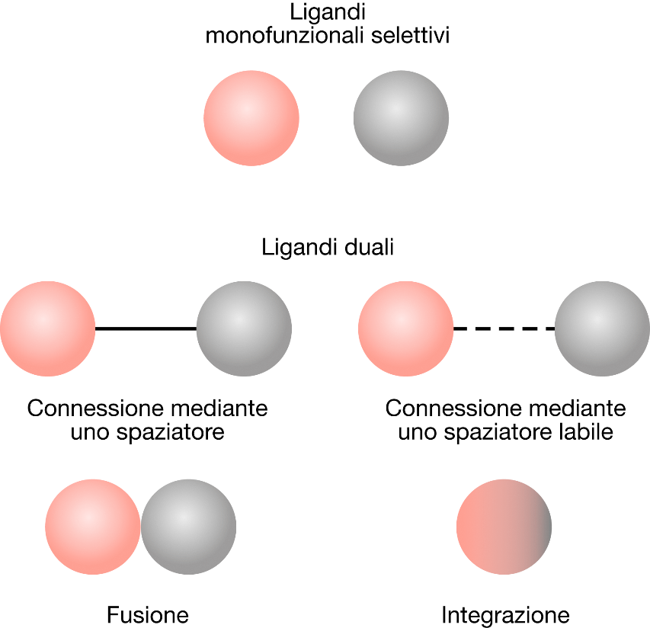
Prodotti ibridi (sostanze multitarget, polifarmacologia)
Chimica farmaceutica; CEA 2015
Inibitori Anidrasi Carbonica
Inibitori Istone Deacetilasi
Inibitori Istone Deacetilasi
Inibitori
di altri meccanismi epigenetici
Inibitori Anidrasi Carbonica
Inibitori MDR

